Slide 1


독도의 기후
기온
-연평균 기온은 14C이며 울릉도 보다 0.9C 높고 서울보다 0.8C 높다.
-월평균기온은 8월이 25.1C로 가장 높으며 1월과 2월이 4.2C로 가장 낮다

Slide 2
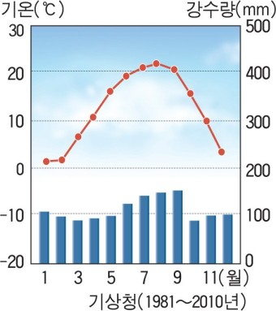
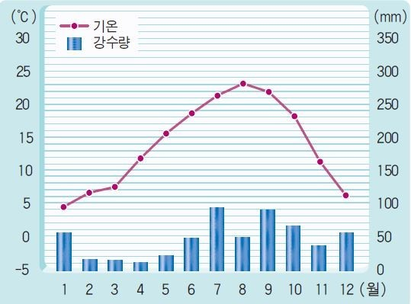
독도의 기후
독도의 기온과 강수량을 알 수 있는 그래프

Slide 3


독도의 기후
바람
-독도의 주풍은 서남서 또는 남서풍(2012~2021년)이며, 겨울철은 서남서풍이 우세하고, 여름철은 서남서 또는 동남동풍이 우세합니다.
수온
-연평균수온은 17.5℃
-월평균수온이 가장 수온이 가장 높은 달은 8월로 26.3℃
가장 낮은 달은 3월 9.9℃이다.

Slide 4
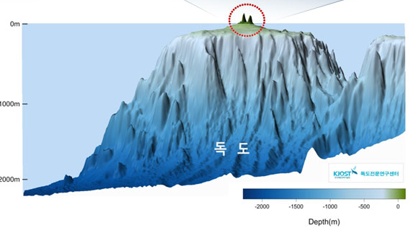
독도의 형성
약 460만년전의 동해, 수심 2,000m 해저면에서 화산활동이 시작되어 수백만년에 걸쳐 독도가 형성
독도 화산체가 수면 위로 드러난 것은 약 250만년전으로, 대규모로 분출된 용암과 입자들이 굳어져 독도해산 위에 독도 화산체가 형성되었다.
이 시기 이후로도 소규모 분출 및 관입의 흔적이 있으나, 전체적으로 침식작용이 우세하였고, 수면 위로 드러났던 독도 화산체의 대부분이 침식되어 현재의 형상이 남아 있는 것으로 추정됩니다.

Slide 5
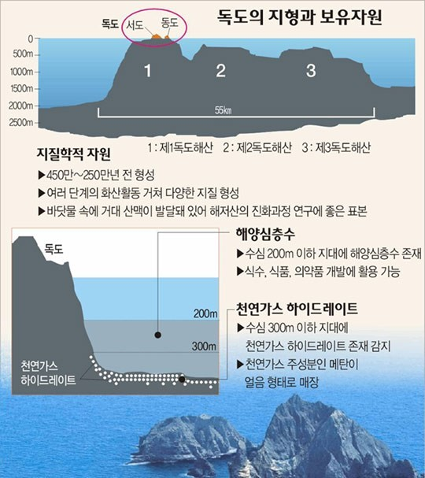
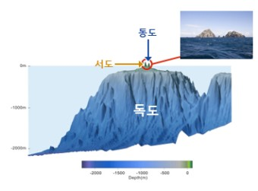
독도의 형성

Slide 6
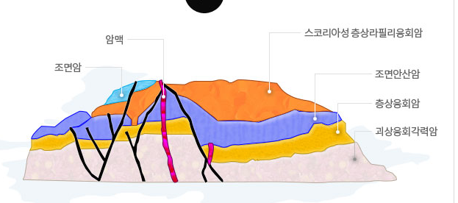
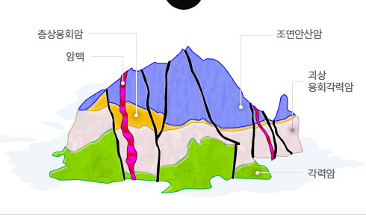
독도의 지형
-독도는 울릉분지 북동쪽 가장자리에서 솟아오른 형태
원탁형태의 해산 정상부에 형성
-동도와 서도 2개의 바위섬과 89개의 바위와 암초가 있다 동도와 서도는 얕은 물길을 사이에 두고 나뉘어 있음
-주상절리와 수평 주상절리가 있으며
마그마가 분출하여 생긴 조면암, 조면안산암에 나타남
최고봉은 98.6m로 정상에 평탄한 부분이 있고 완만함
-해안단애에는 동굴이 많이 존재하고 물골 바위에서 떨어지는 물은 해수 담수화시설의 설치 이전까지 독도 주민의 수원으로 활용

Slide 7
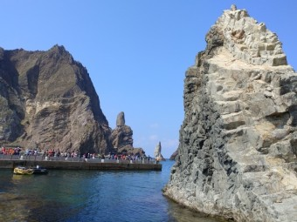
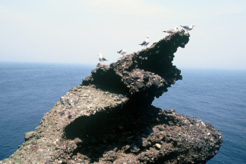
독도의 지형
독도의 주상절리
독도의 악어바위

Slide 8
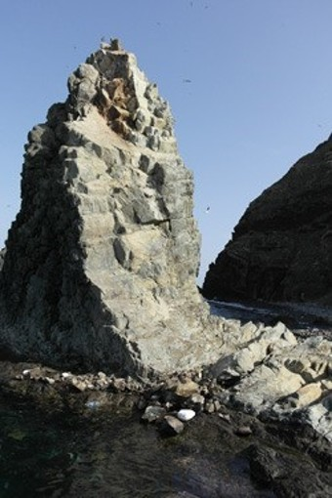
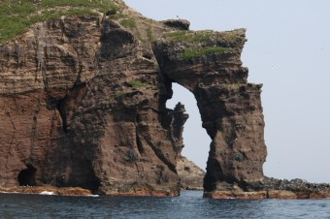
독도의 지형
독도의 숫돌바위
독도의 독립문 바위

Slide 9
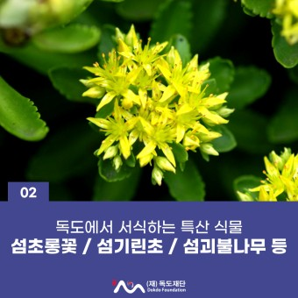
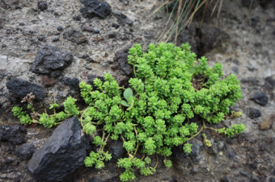
독도의 생태계 - 식물
독도는 오랜 세월 동안 풍화되며 만들어진 흙이 땅을 얇게 덮고 있다. 쌓인 흙은 깊이도 얕으며 경사가 심해 씨가 뿌리를 내리고 싹을 틔울 수 있는 흙이 많지 않다.
비가 내리면 흙이 흘러내리니 토양은 항상 건조하고 소금기 머금은 해풍이 강하게 불어 식물이 자라기에 좋은 환경이 아니지만, 끈질긴 생명력을 가진 야생화들은 쉽게 볼 수 있다.
표층이 얕은 바위섬이며 바람과 염분 등의 환경에
적응한 식물상을 보이고 식생천이 과정은 연구 가치가 높다.

Slide 10
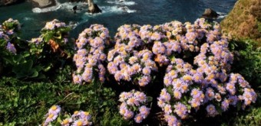
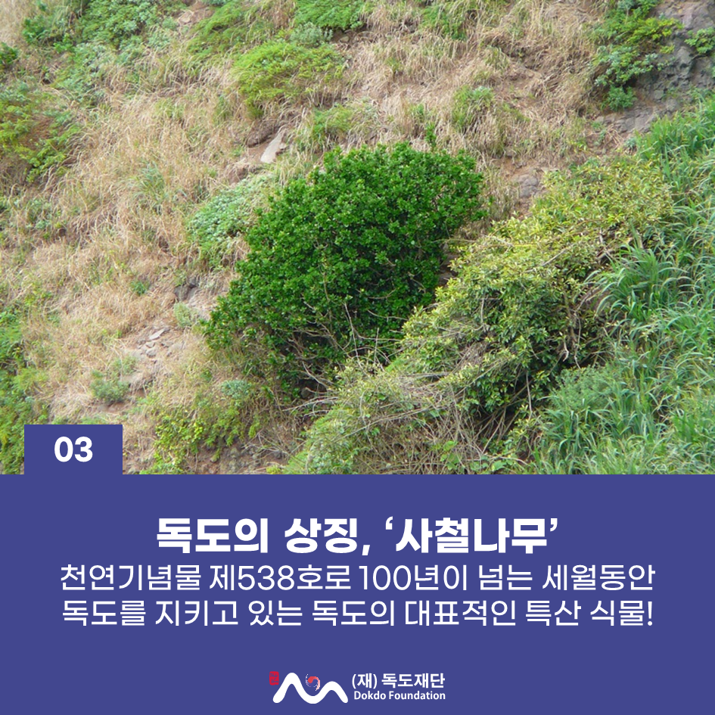
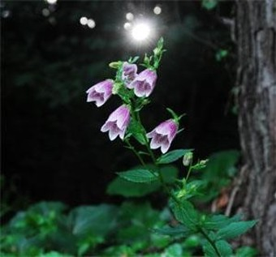
독도의 생태계 - 식물
독도의 대표적 식물

